Slide 1
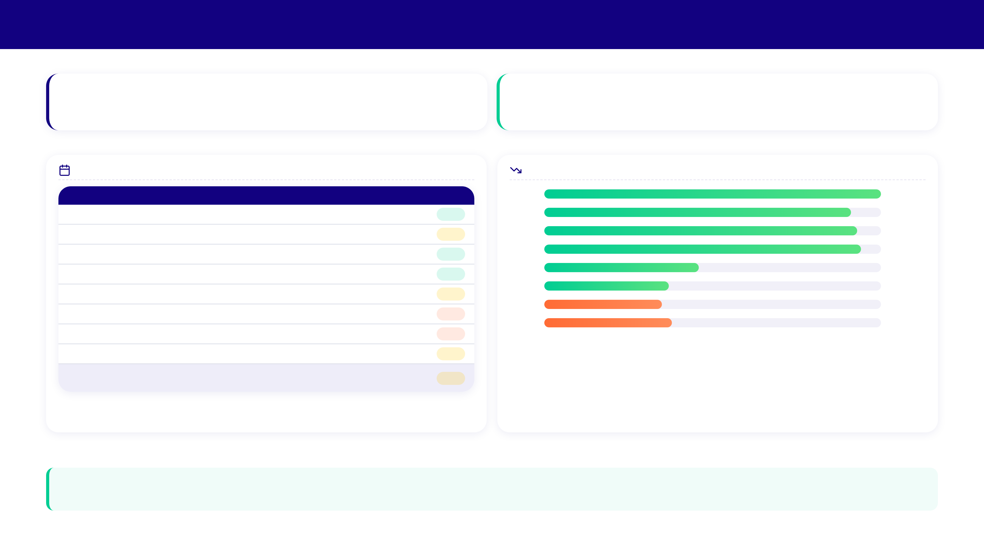
Ejecución de Visitas de Formación · Ene-Ago 2026
Visitas Realizadas Ene-Ago
Eficiencia por PDV Activo
432
+24 %
Total de formación acumulada (Ene - Ago 2026)
De 17.7 a 22.0 pólizas por PDV activo
Planta activa vs. formaciones por mes
Evolución de visitas por mes
Mes
Planta Gestores
Capacitados
PDV Visitados
% Capacitados
Ene
81
Ene
147
71
56
48%
Feb
74
Feb
146
65
52
45%
Mar
75
Mar
135
71
45
53%
Abr
76
Abr
118
61
36
52%
May
37
May
93
33
19
35%
Jun
30
Jun
96
25
14
26%
Jul
28
Jul
95
24
14
25%
Ago
31
Ago
90
30
18
33%
Total Ene-Ago
115*
380
254
40%
* Planta = gestores comerciales con actividad transaccional registrados en el "Como vamos" (cierres mensuales); en la fila de total corresponde al promedio mensual.
La concentración de visitas potencia la efectividad del canal.
Logro del periodo: La reestructuración estratégica de zonas y canales de Retail (empalme con Tradicional) concentró la operación en puntos de mayor valor. Como resultado, a pesar del menor número de visitas, las ventas efectivas por PDV subieron +24% (de 17,7 a 22,0 pólizas/PDV entre ene y ago), demostrando una alta eficiencia comercial y un canal más enfocado y productivo.

Slide 2
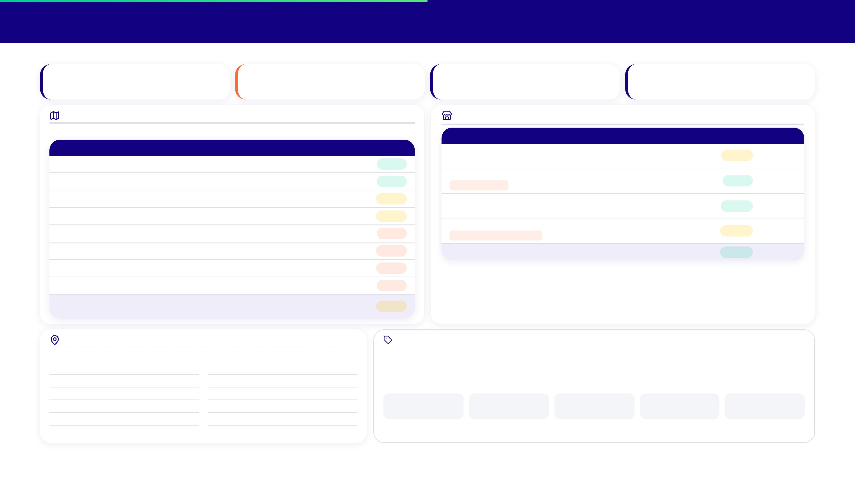
Cobertura de Puntos de Venta y Municipios Visitados
PDV con gestión promedio
Cobertura Ago
Visitas de formación Ene-Ago
Zonas / municipios
68
35,3 %
432
12
Total PDV activos en CP
18 de 51 PDV activos visitados
Capacitando asesores de venta
Con al menos una visita registrada
Cobertura de formación en Puntos de Venta (PDV)
Universo de PDV y cobertura real por aliado (Ene-Ago)
PDV visitados por Formación vs. PDV con gestión comercial activa en Cuota Protegida cada mes (cortes "Como vamos").
Aliado
Universo PDV*
PDV visitados
Cobertura
Visitas
Mes
Gestores
PDV con Gestión
PDV Visitados
Cobertura %
Colombiana de Comercio (Alkosto/Ktronix)
54
40
74,1 %
229
Ene
147
91
56
61,5%
Feb
146
90
52
57,8%
Almacenes Éxito aliado retirado
31
36
116 %
99
Mar
135
82
45
54,9%
Cencosud (Jumbo/Metro/Easy)
35
32
91,4 %
104
Abr
118
72
36
50,0%
May
93
57
19
33,3%
Olímpica solo ene · aliado retirado
6
4
66,7 %
8
Jun
96
52
14
26,9%
Total canal
126
112
88,9 %
440
Jul
95
48
14
29,2%
* Universo = PDV físicos distintos observados en los cortes semanales "Como vamos" de Ene-Ago. Coberturas >100 % indican PDV que Formación visitó con nombre distinto al registrado en Como vamos ese corte, o puntos sin gestión comercial activa ese mes. Gestores del canal: 147 (ene) → 90 (ago); los cortes "Como vamos" no desagregan gestores por aliado.
Ago
90
51
18
35,3%
Prom. Ene-Ago
115
68
32
43,6%
Municipios Visitados (Ene-Ago)
TIPO DE PUNTO VISITADO EN LAS 103 "SERDÁN" (Ene-Ago)
Zonas y municipios con al menos una visita de formación registrada en el periodo.
Sobre "Serdán" (103 visitas): empresa que provee promotores a ambos canales, no un aliado. De las 103: 48 puras Retail+Tradicional, 39 sedes/roles internos (no PDV), 15 con cédula activa en ambos canales (contadas en los dos) y 1 sin clasificar. Total atribuido: 24 a Retail y 54 a Tradicional.
Bogotá Centro
129
Bogotá Norte
23
Bogotá Sur
94
Sogamoso
15
Bogotá Occidente
51
Mosquera
14
42
23
28
6
4
Tunja
33
Chía
9
PDV físico
Sede Serdán
Itinerante
Ofic. SAC
Supervisión
Bucaramanga
25
Facatativá
8
Soacha
24
Zipaquirá
7
Solo el 41 % fue a un PDV físico; el resto es actividad real de formación que no suma a cobertura de PDV.

Slide 3
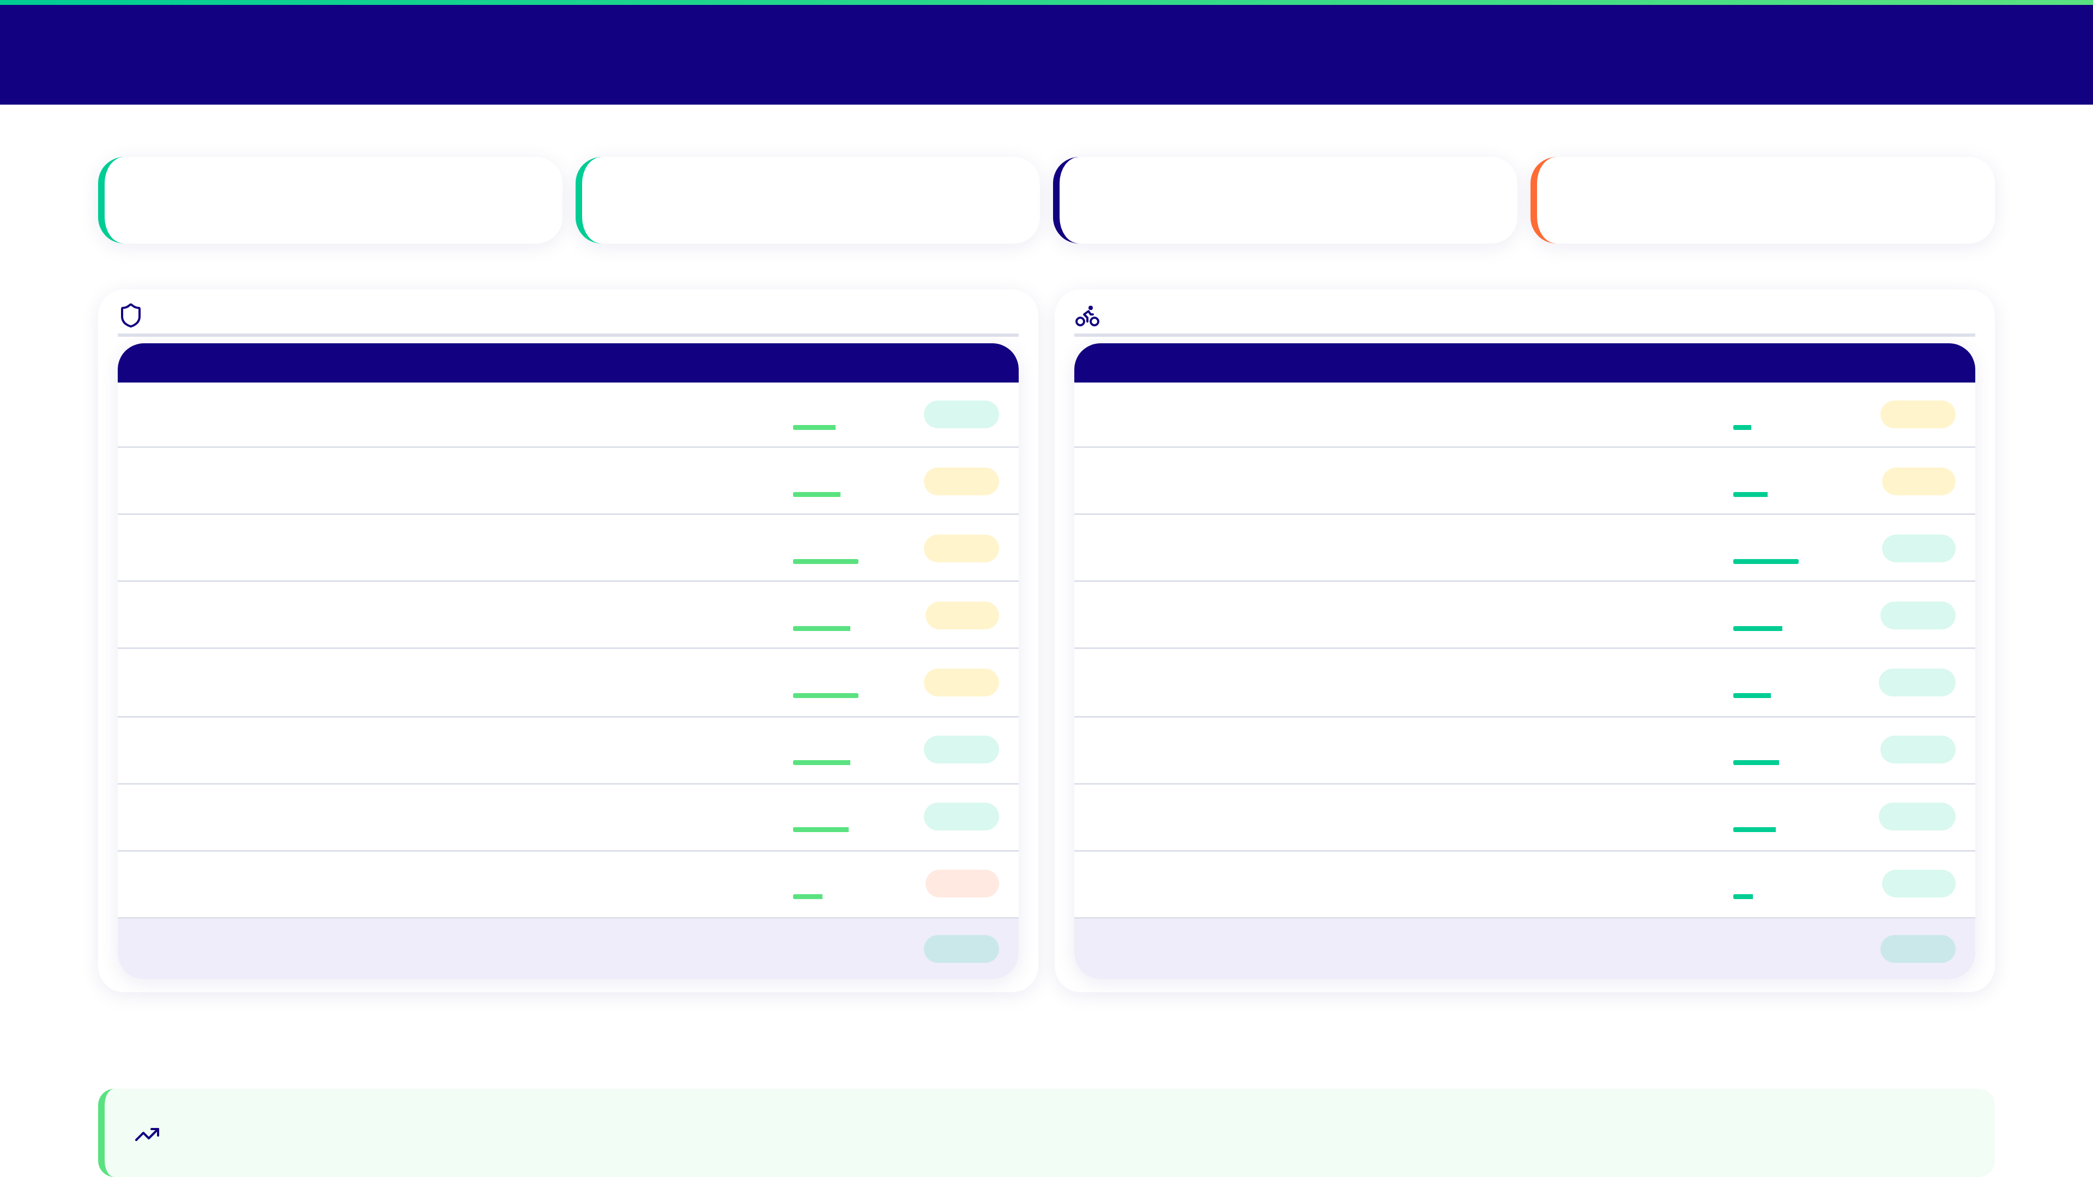
Ventas del Canal · Cuota Protegida y Rueda Seguro
Ventas CP Ene-Ago (Efectivas)
Ventas RS Ene-Ago (Efectivas)
Pico CP del periodo
Ventas CP Jul + Ago
15.910
580
2.474
3.222
Total de 20.839 cantadas (76,3%)
Total de 806 cantadas (72,0%)
Mar · 135 gestores activos
Agosto a corte 16
Cuota Protegida Retail (Como vamos)
Rueda Seguro Retail (Como vamos)
Mes
Gestores
PDV
Cantadas
Efectivas
% Efect.
Mes
Gestores
Cantadas
Efectivas
% Efect.
Ene
147
91
1.953
1.614
82,6%
Ene
148
63
34
54,0%
Feb
146
90
2.298
1.798
78,2%
Feb
139
120
65
54,2%
Mar
135
82
3.344
2.474
74,0%
Mar
135
169
122
72,2%
Abr
118
72
2.731
2.177
79,7%
Abr
118
120
91
75,8%
May
93
57
3.116
2.443
78,4%
May
93
103
70
68,0%
Jun
96
52
2.620
2.182
83,3%
Jun
96
100
85
85,0%
Jul
95
48
2.592
2.100
81,0%
Jul
95
88
78
88,6%
Ago
90
51
2.185
1.122
51,4%
Ago
90
43
35
81,4%
Total Ene-Ago
115*
68*
20.839
15.910
76,3%
Total Ene-Ago
114*
806
580
72,0%
* Gestores y PDV en la fila de total corresponden al promedio mensual de la estructura activa del canal (los mismos gestores atienden Cuota Protegida y Rueda Seguro).
Logro Comercial: el canal Retail acumula a corte agosto 16.490 ventas efectivas entre Cuota Protegida y Rueda Seguro, sosteniendo una efectividad promedio superior al 72 % durante todo el periodo — un desempeño comercial consistente que valida el enfoque del canal en los puntos de mayor valor.

